Slide 1

Progetto di Ingegneria del Software A.A. 2023/24
Gruppo NC_25

Slide 2
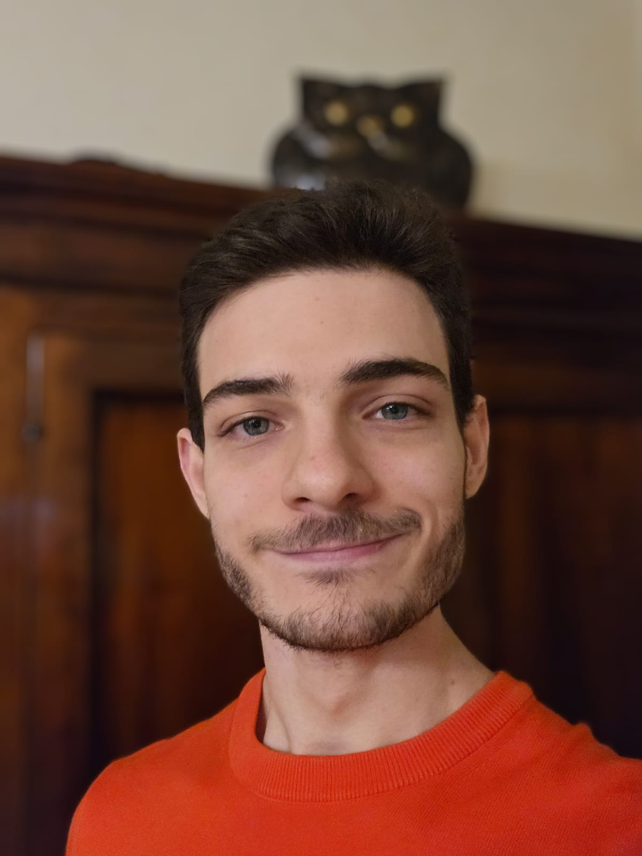
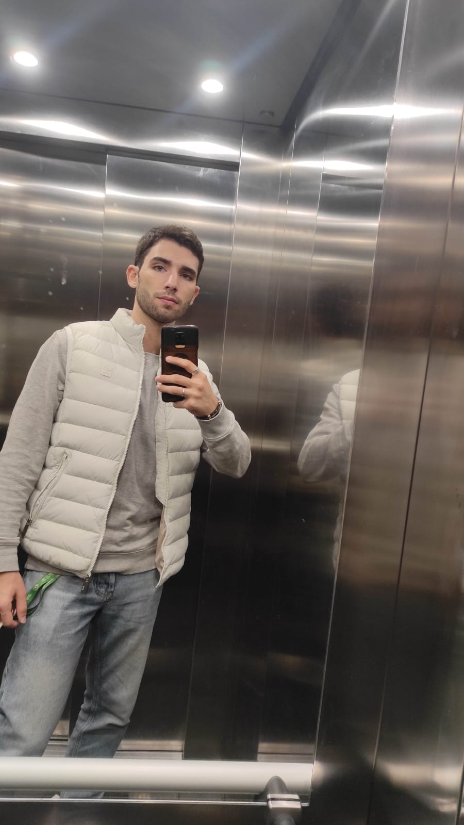
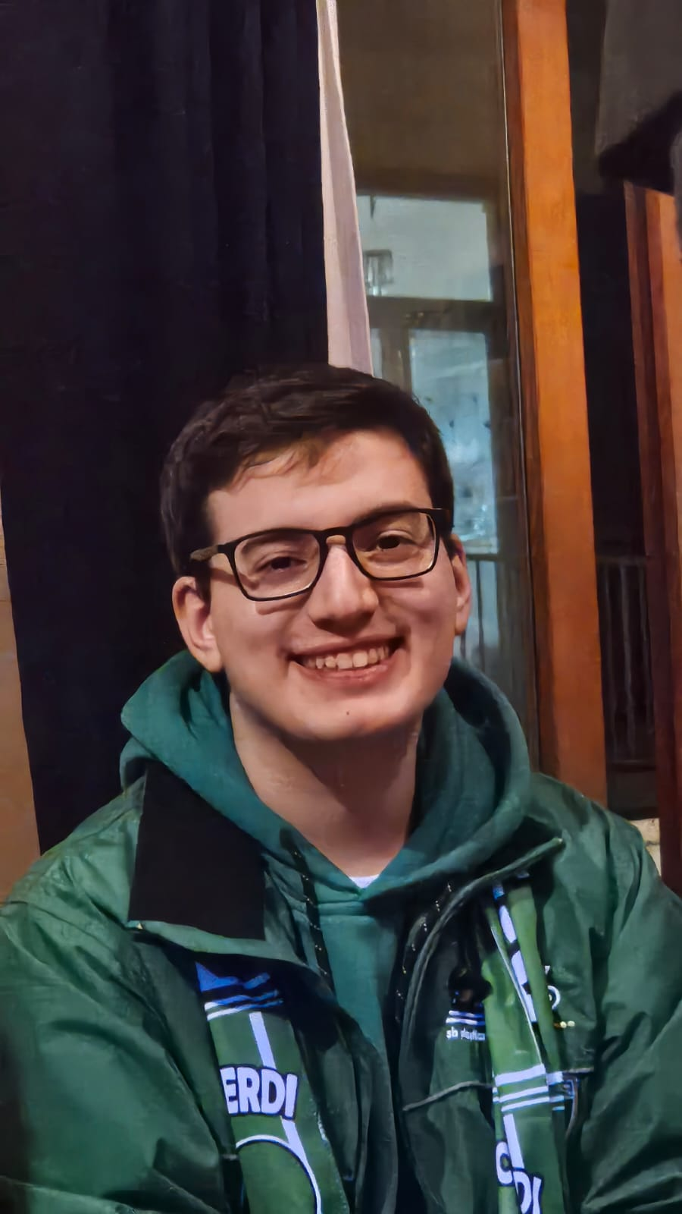
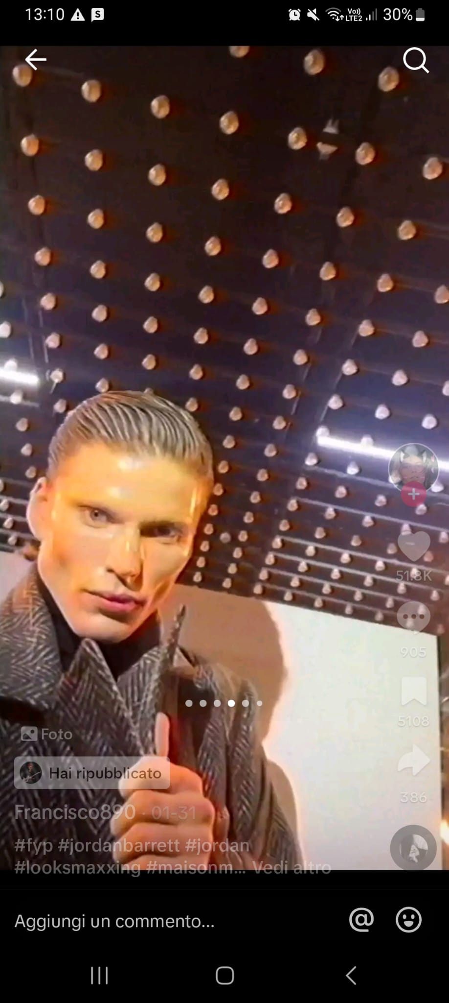
x
Il Team!
Jacopo Passariello Uomo dei documenti
Antonio Pagnotta Hype man
Claudio Gaudino Code monkey
Antonino Lorenzo Prompt Engineer
Notes:
2

Slide 3
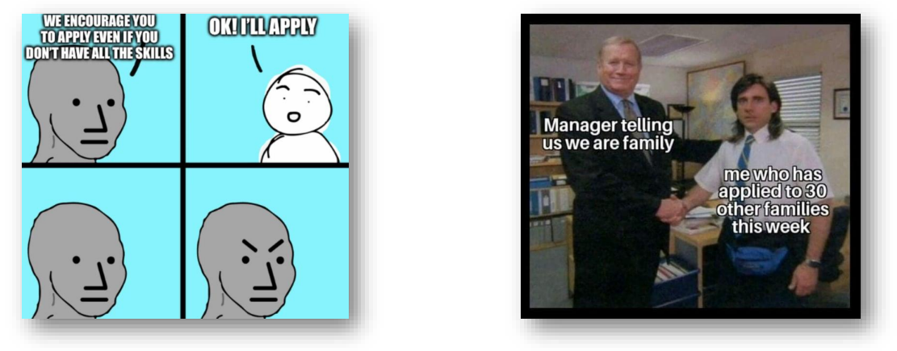
Il problema.
La vita di uno sviluppatore è già molto difficile.
Perché complicarla con estrosi metodi di recruitment?
TUTTI ODIANO IL RECRUITING!

Slide 4
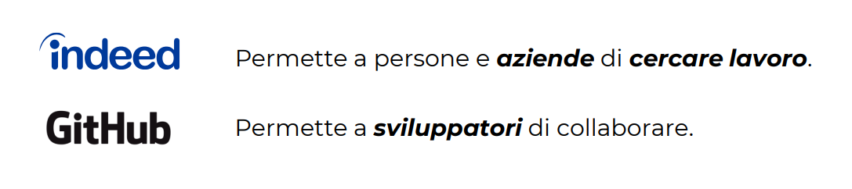
La nostra soluzione!
Il nostro sistema propone una risposta semplice al problema del recruiting:

Slide 5
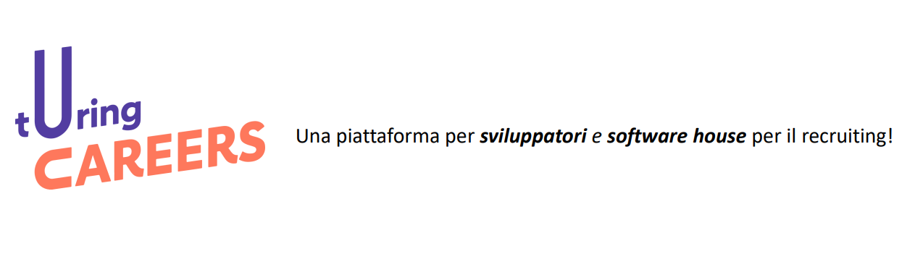
La nostra soluzione!
Il nostro sistema propone una risposta semplice al problema del recruiting:

Slide 6

La nostra soluzione!
Il nostro sistema propone una risposta semplice al problema del recruiting:

Slide 7
Criteri di accettazione
Utilizzo appropriato di GitHub, che preveda il rispetto delle linee guida definite nel contesto del primo lab.
Adeguato utilizzo del pull-based development, che preveda il rispetto delle linee guida definite nel contesto del primo lab.
Adeguato utilizzo di Slack, che preveda il rispetto delle linee guida definite nel contesto del secondo lab.
Adeguato utilizzo di Trello, che preveda il rispetto delle linee guida definite nel contesto del secondo lab.
Documentazione adeguata. Verranno usati tool di plagiarism detection per identificare casi in cui gli studenti hanno copiato da progetti di anni precedenti e/o da altre fonti.
Appropriato test di unità di un metodo sviluppato, che preveda il rispetto dei vincoli.
Appropriato test di sistema di una funzionalità del sistema sviluppato, che preveda il rispetto dei vincoli.

Slide 8
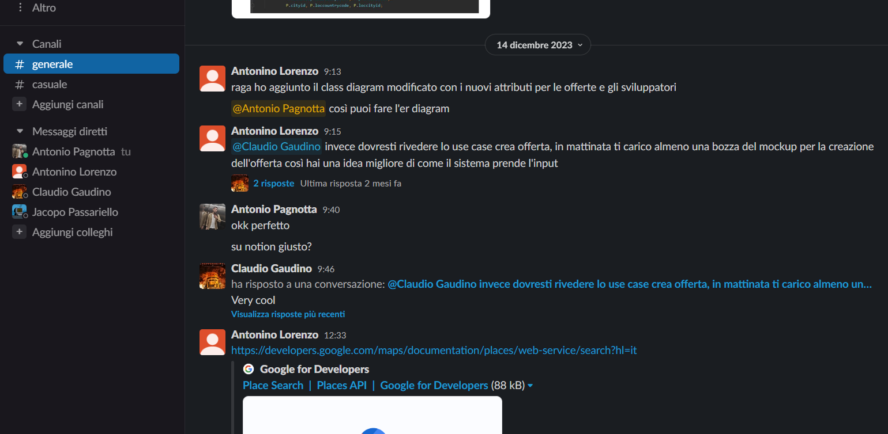
Adeguato utilizzo di Slack

Slide 9

Criteri di premialità
Uso adeguato di sistemi di build.
Uso adeguato di un processo di continuous integration tramite Travis.
Uso adeguato di tool di controllo della qualità (ad esempio, CheckStyle).
Adozione di processi di code review.
Uso adeguato di tool avanzati di testing (e.g., Mockito, Cobertura, etc.).

Slide 10

Progetto di Ingegneria del Software A.A. 2023/24

